Slide 1

세계를 품는
기도
2024/07/13
WORLD LEADER SCHOOL

Slide 2
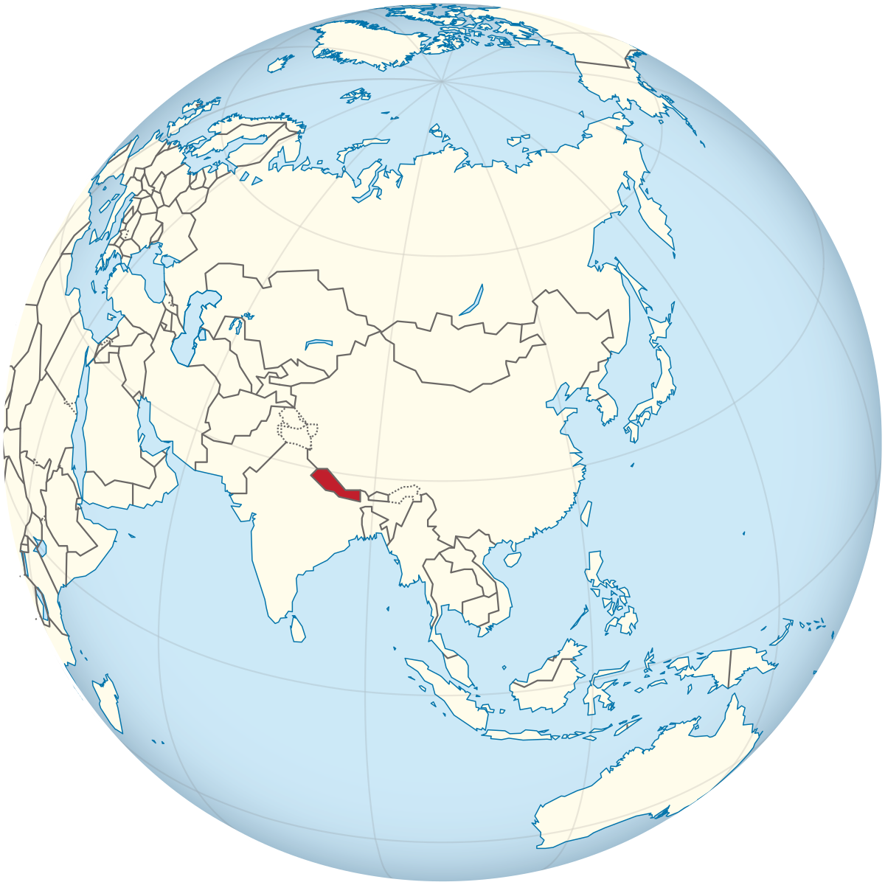
(1/2)
세계를
위한
기도
일을 행하시는 여호와, 그것을 만들며 성취하시는 여호와,
그의 이름을 여호와라 하는 이가 이와 같이 이르시도다
너는 내게 부르짖으라 내가 네게 응답하겠고
네가 알지 못하는 크고 비밀한 일을 네게 보이리라
예레미야 33장 2~3절 말씀 아멘

Slide 3
세계를
위한
기도
(2/2)
<네팔을 위해 기도합니다.>
주여~
폭우로 인해 산사태와 홍수로 여러 사망자와 생활 터전들이 파손되어 신음하고 있는 네팔을 위해 기도합니다. 해마다 우기로 인해 피해가 반복되지만, 사람의 능력으로 손쓸 수 없는 일 앞에 겸손히 우리를 구원하시는 주님을
볼 수 있는 은혜를 베풀어 주시길 간구합니다. 더 큰 인명 피해가
없도록 다스려 주시고, 주님 안에 있는 자를 지켜주소서.
교회와 기관을 통해 도움의 손길을 허락하시고, 주를 믿는 자들을
통해 구원의 노래가 끊이지 않는 네팔 되게 하소서.
예수님의 이름으로 기도합니다. 아멘.

Slide 4

우리나라 (북한)를
위한
기도
(1/3)
그러므로 내가 첫째로 권하노니 모든 사람을 위하여 간구와 기도와 도고와 감사를 하되 임금들과 높은 지위에 있는 모든 사람을 위하여 하라 이는 우리가 모든 경건과 단정함으로 고요하고 평안한 생활을 하려 함이라.
이것이 우리 구주 하나님 앞에 선하고 받으실 만한 것이니 하나님은 모든 사람이 구원을 받으며 진리를 아는 데에 이르기를 원하시느니라. 디모데전서 2 : 1 - 4 말씀 아멘

Slide 5
우리나라 (북한)를
위한
기도
(2/3)
우리나라 국민 10명 중 7명은 지난 1년간 심각한 스트레스, 지속적인 우울감 등 정신건강 문제를 경험한 적이 있다는 조사 결과가 나왔다. 코로나19가 한창이던 재작년 조사 때보다 더 악화됐다. 2022년과 비교하면 심각한 스트레스(36.0%→46.3%), 수일간 지속되는 우울감(30.0%→40.2%), 인터넷이나 스마트폰 등 기타 중독(6.4%→18.4%), 자살 생각(8.8%→14.6%) 등이었다. 이 중 스트레스와 우울감, 기타 중독은 2022년도 대비 각각 10%포인트 이상 높아졌다.
우리나라 자살률은 OECD 평균(인구 10만 명당 10.6명)의 2배 이상(25.2명)으로 다년간 1위다.

Slide 6
우리나라 (북한)를
위한
기도
(2/3)
주여~
하나님의 은혜로 평안하고 경제적으로 안정된 나라가 되었지만 도리어
정신적으로 불안하고 우울하여 고통하는 대한민국을 올려드립니다.
하나님 없는 어둠과 방황 속에 있는 영혼들이 주님을 만날 때이니 한국교회가 세상의 빛과 소금 되어 그리스도의 심장으로 이들에게 나아가도록 깨워주소서. 만물보다 거짓되고, 부패하여 알 수도, 해결할 수도 없는 우리의 마음을
고치시고, 새롭게 하시는 십자가의 복음과 기도로 이웃을 섬기며
그리스도께로 인도하는 통로 되게 하옵소서.
예수님의 이름으로 기도합니다. 아멘.

Slide 7
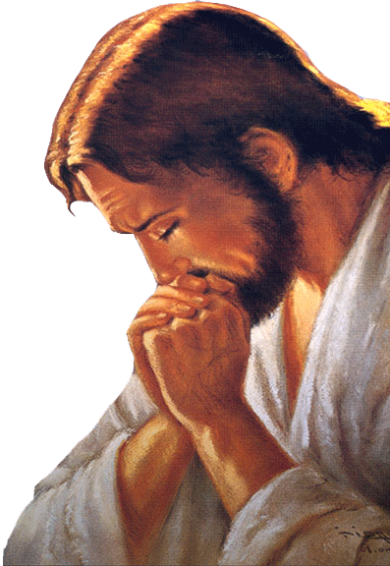
월드리더스쿨을
위한
기도
여호와께서 가라사대 내가 나의 모든 선한 형상을 네 앞으로
지나게 하고 여호와의 아픔을 네 앞에 반포하리라 나는 은혜
줄 자에게 은혜를 주고 긍휼이 여길 자에게 긍휼을 베푸느니라
<출애굽기 33장 19절> 말씀 아멘.

Slide 8
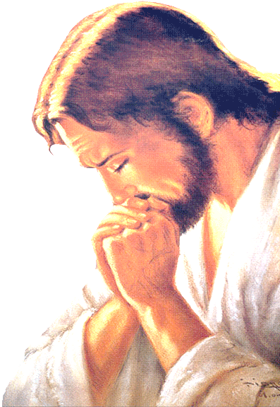
월드리더스쿨을
위한
기도
주제 말씀을 기억하면서 ‘여호와의 모든 선하심과 긍휼하심을 선포하라’라는 주제를 깊이 묵상하고 14억 5천만의 영혼이 있는 인도 땅에 오직 하나님의 선하심과 긍휼하심이 선포되기를 기도합니다.
2. “아버지가 자식을 긍휼히 여김같이 여호와께서는 자기를 경외하는 자를 긍휼히
여기시나니” (시103:13) 영혼을 향한 하나님의 긍휼하심을 우리도 마음에
품기를 기도합니다. 마지막 때, 세계의 영혼 구원을 위한 꿈을 꾸며 축복의
통로가 되는 나라와 민족 되기를 기도합니다.
3. 인도의 역사와 문화, 정치, 경제, 사회 등 각 분야의 지식을 배우며, 세계 열방을
향한 지식의 지경이 넓어지길 기도합니다. 현재 리더십들과의 만남을 통해
인도의 현재와 미래를 깊이 고찰하며 알아가기를 기도합니다.

Slide 9
월드리더스쿨을
위한
기도
4. 영혼 구원을 위한 선교 현장과 교육 현장(Micro-School)을 방문하고 인도
현지인들과 교류할 때 한마음으로 연합하게 하시길 간구합니다. 현지에서
헌신하시는 선교사님들을 통해 하나님의 긍휼하심과 사랑을 배우고 도전을 받고
힘써 기도하는 중보자 되길 기도합니다.
5. 훈련 참가자 모두의 건강, 날씨, 교통(버스), 안전을 지켜주시고 몸과 마음이
힘들어도 질서를 잘 지키고, 서로 격려하며 리더에게 순종할 수 있기를 간절히
기도합니다.
6. 지도하시는 선생님들이 한마음으로 꿈쟁이들을 더 깊이 이해하고, 주님의
마음으로 더 사랑하는 시간이 되기를 기도합니다. 인솔하시는 선교사님과
가이드 선생님, 기사님과 소통이 잘 이루어지고, 현지 학습에 필요한 시간과 공간,
사람을 적절하게 채워주시길 기도합니다.

Slide 10
월드리더스쿨을
위한
기도
7. 매일 아침 영성학습으로 시작하는 일정이 새 힘이 되고, 깨달음 학습으로
마무리하는 시간이 감사와 회복과 통찰력을 갖는 시간이 되길 기도합니다.
8. 꿈쟁이들 모두 서로를 깊이 알아가게 하시고, 존귀하게 여기며 사랑으로 먼저
섬김의 본을 보일 수 있기를 기도합니다.
9. 꿈쟁이들이 방문 장소와 관람 소감문 등을 잘 정리하고 ‘여호와의 모든 선하심과
긍휼하심을 선포하라’ 주제와 관련된 깨달음을 잘 녹여내는 기행문을 쓰도록
인도해 주시길 기도합니다.
10. 훈련에 참석하지 못하는 꿈쟁이들이 방학 기간 정해진 도서를 읽고, 가족과
함께 소중한 추억을 남기며 영적 성숙과 성장을 이룰 수 있기를 기도합니다.

